Slide 1
«Высшее назначение математики …состоит в том, чтобы находить скрытый порядок в хаосе, который нас окружает» (Норберт Винер)

Slide 5
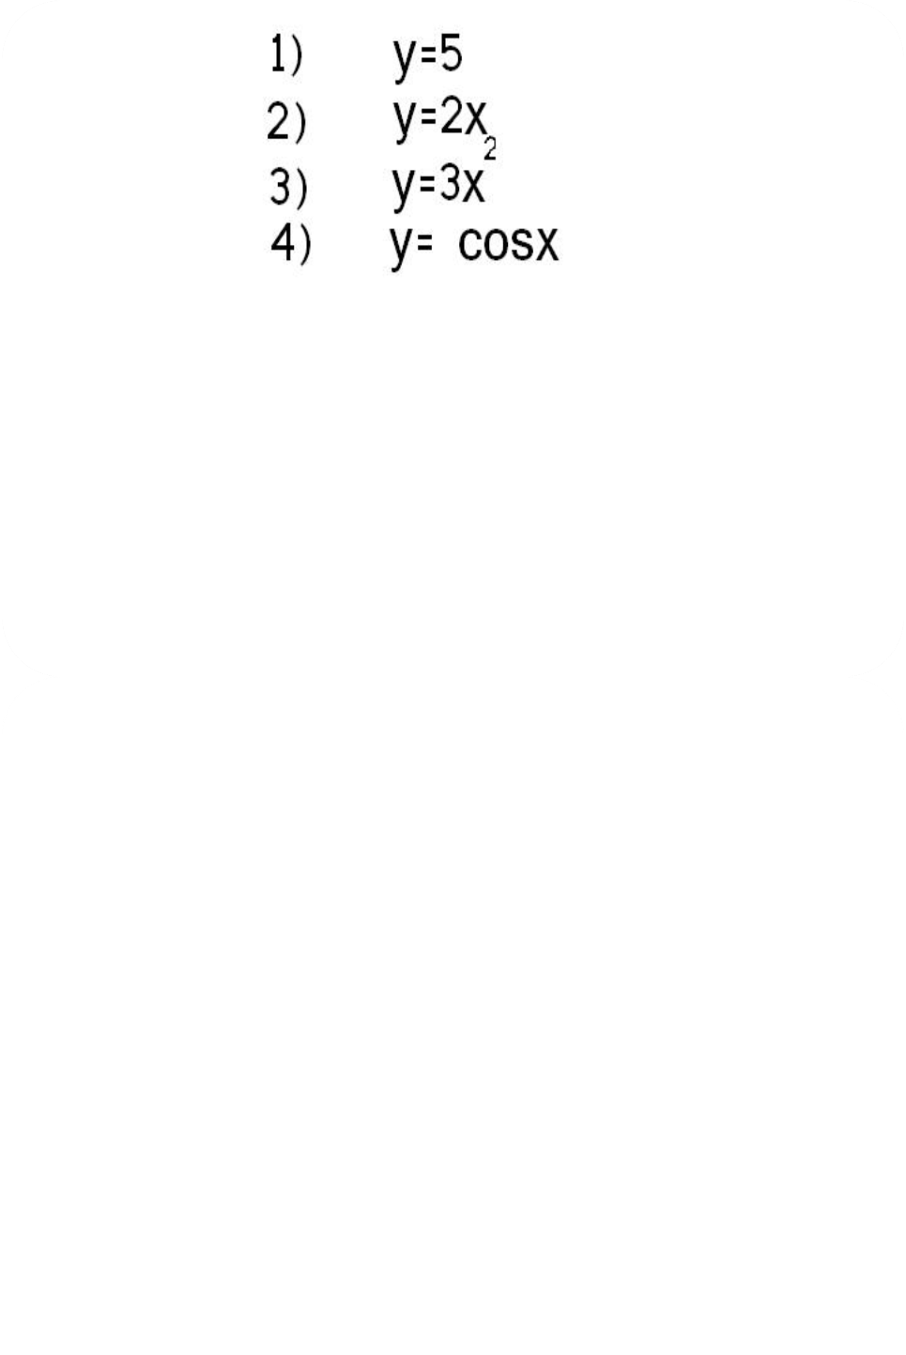

Slide 6
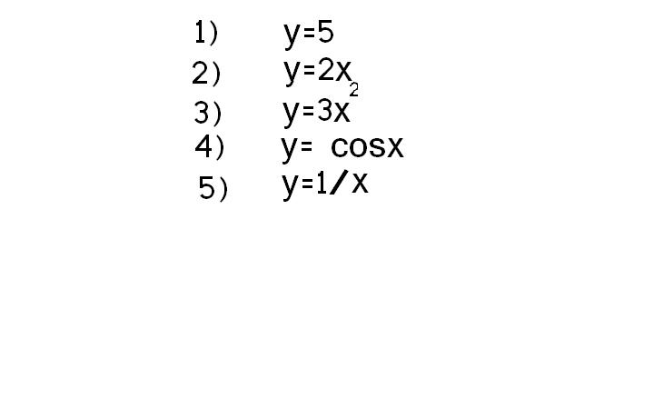

Slide 13
2)
5)

Slide 14
Ответы:
+ c
+ c
5)

Slide 15
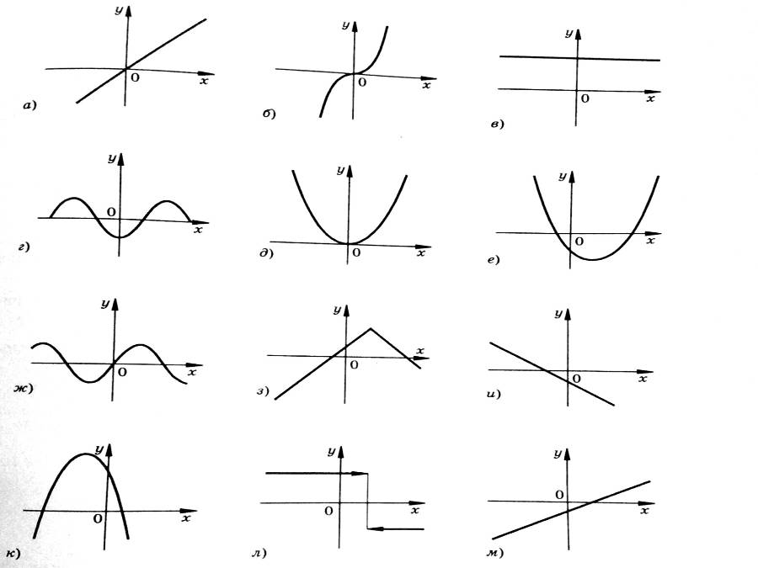

Slide 16
Ответы:
а-д и-к
д-б ж-г в-м л-з
м-е

Slide 17
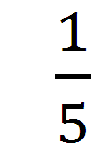
5 и
1)

Slide 18
2) Умножение и деление

Slide 19
3) возведение и извлечение
в квадрат из под корня

Slide 20
4) дифференцирование и …

Slide 21
5) дифференцирование и интегрирование
(t)

Slide 22
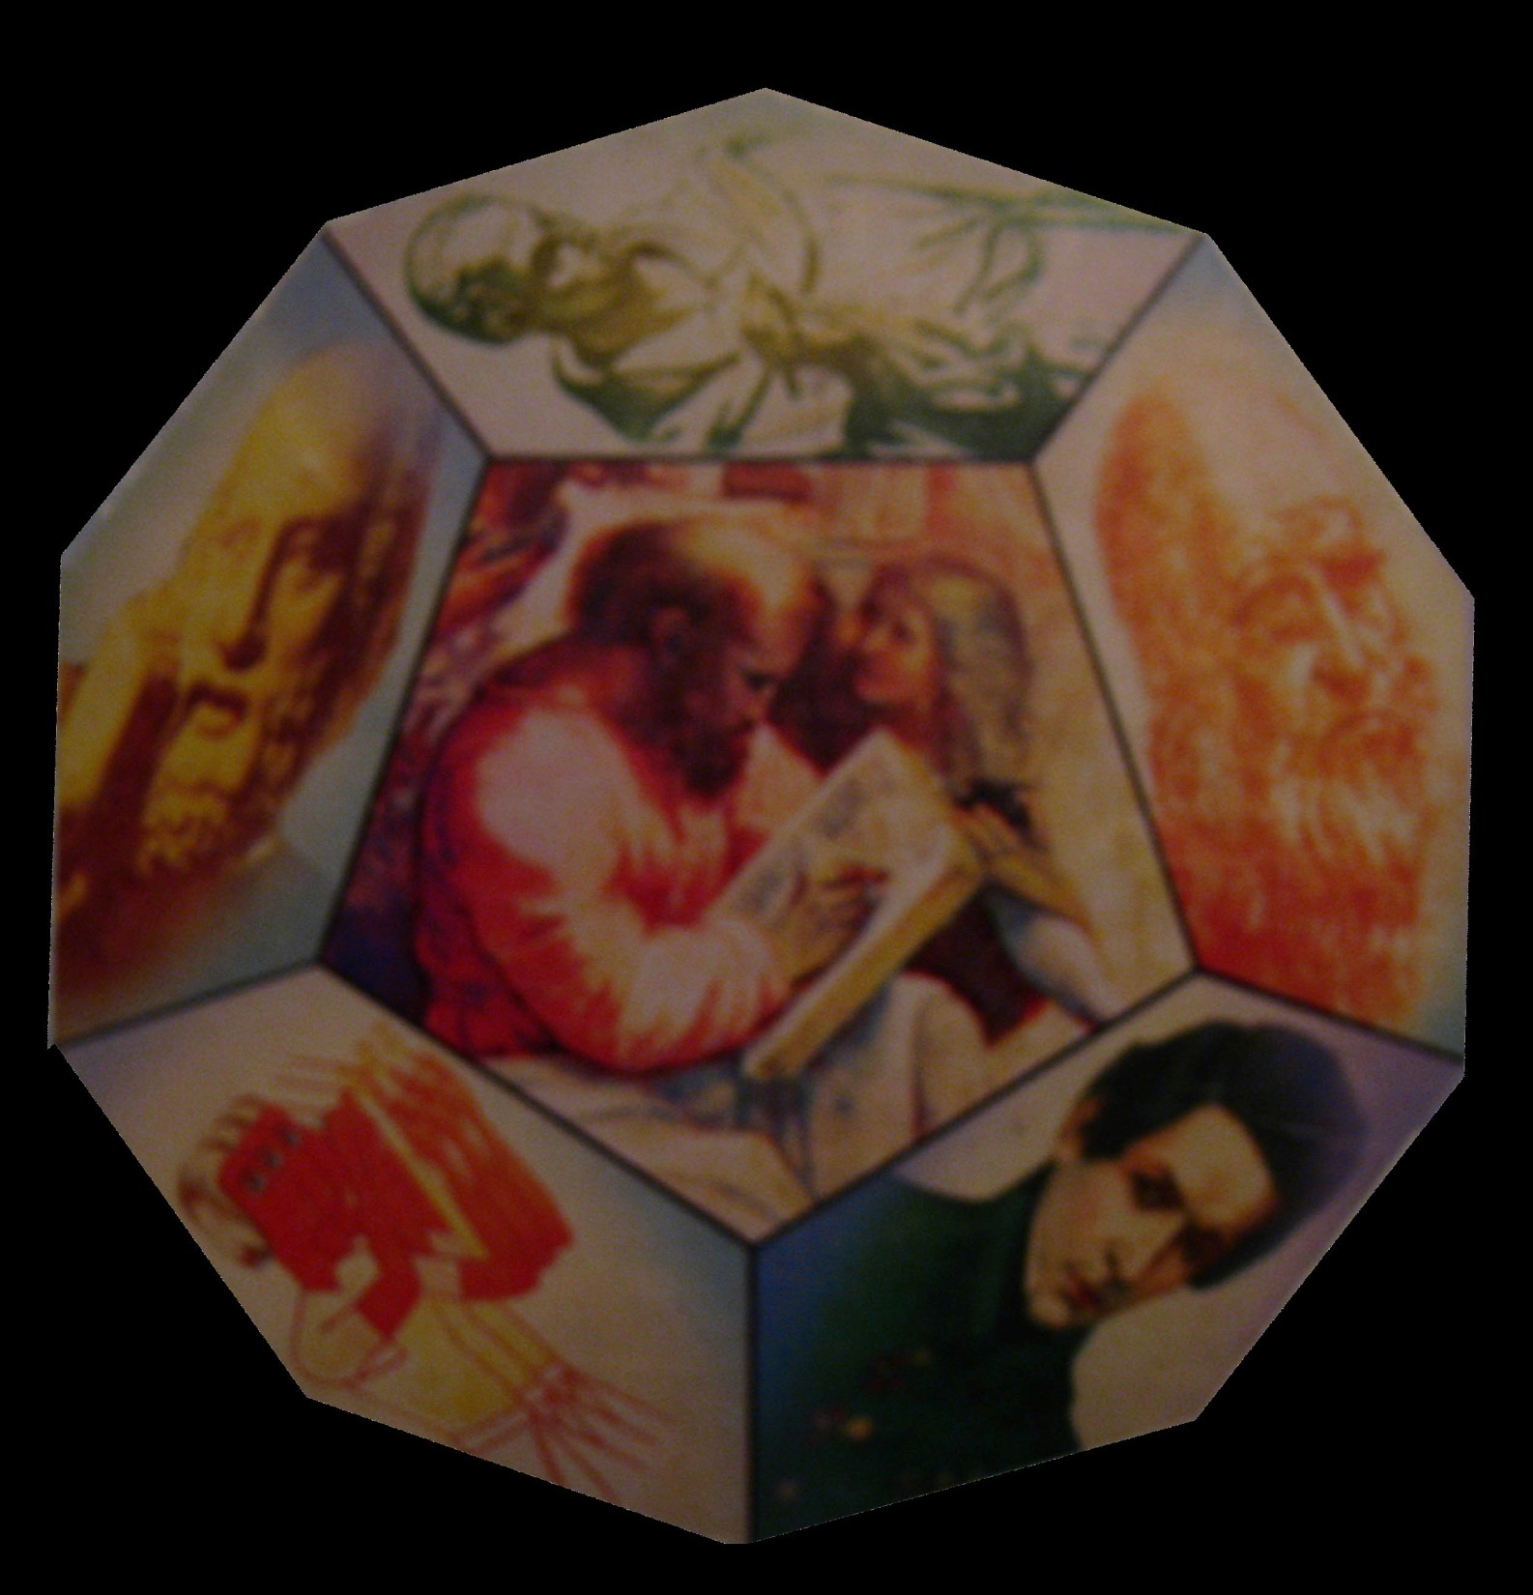

Slide 23
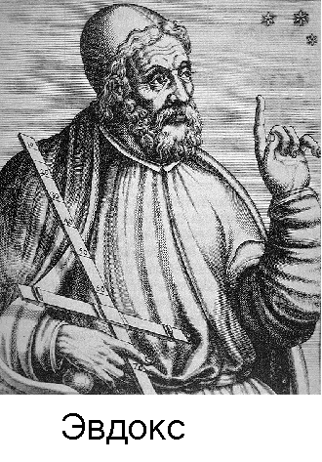

Slide 24
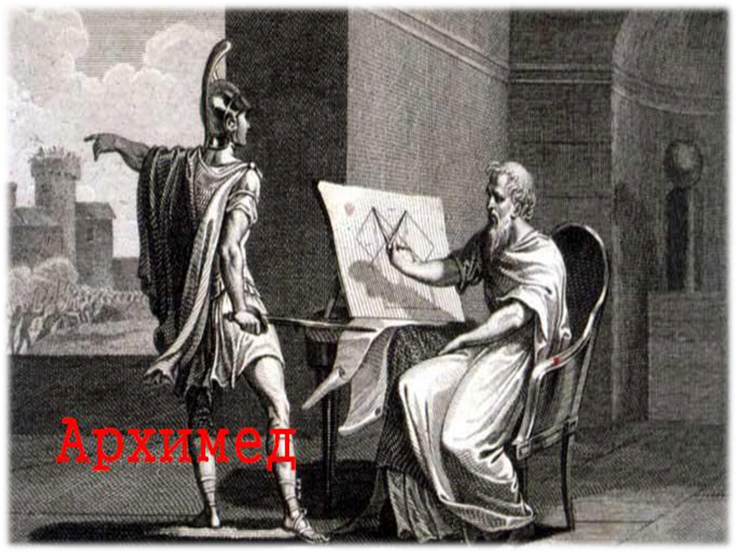

Slide 25
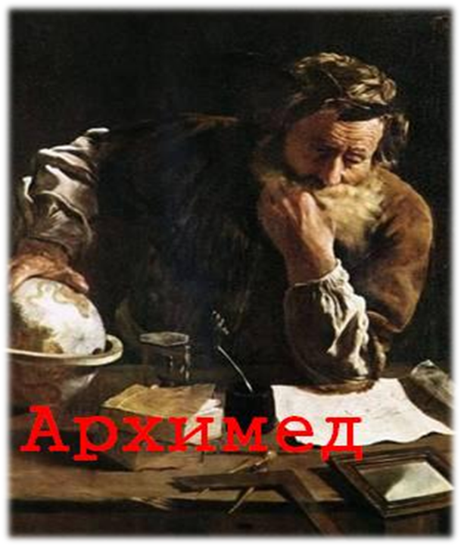

Slide 26
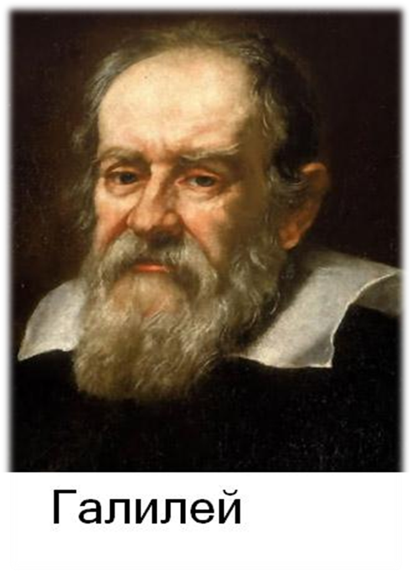

Slide 27
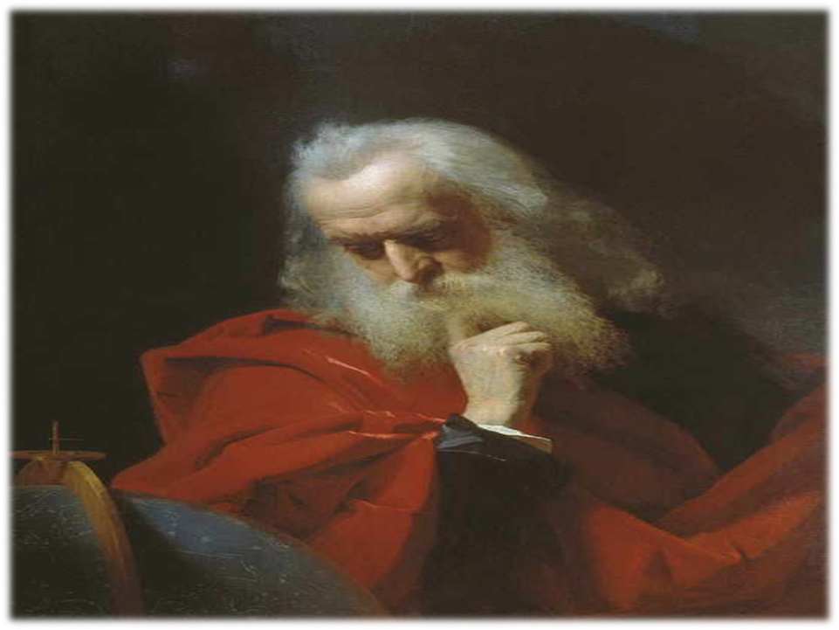

Slide 28
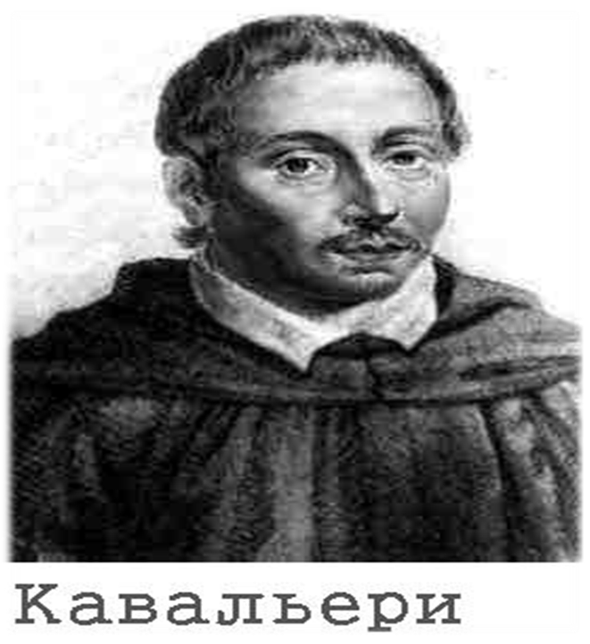

Slide 34
Видеоматериал

Slide 35
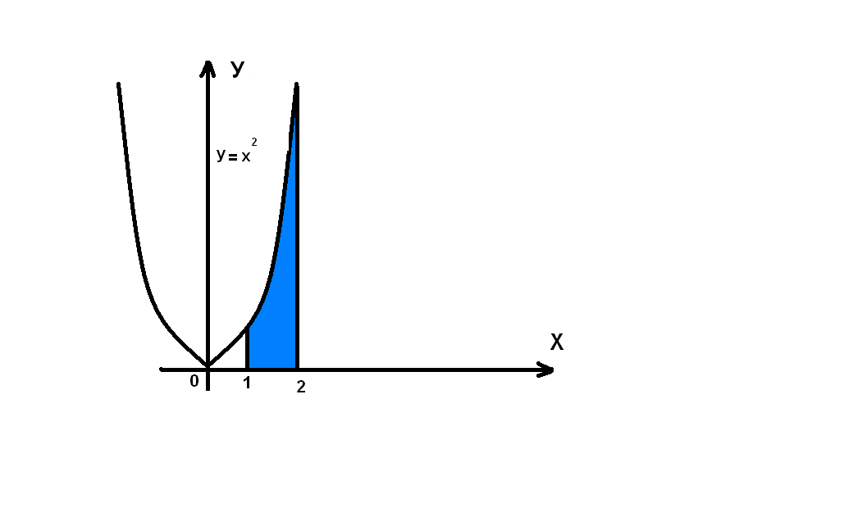

Slide 36
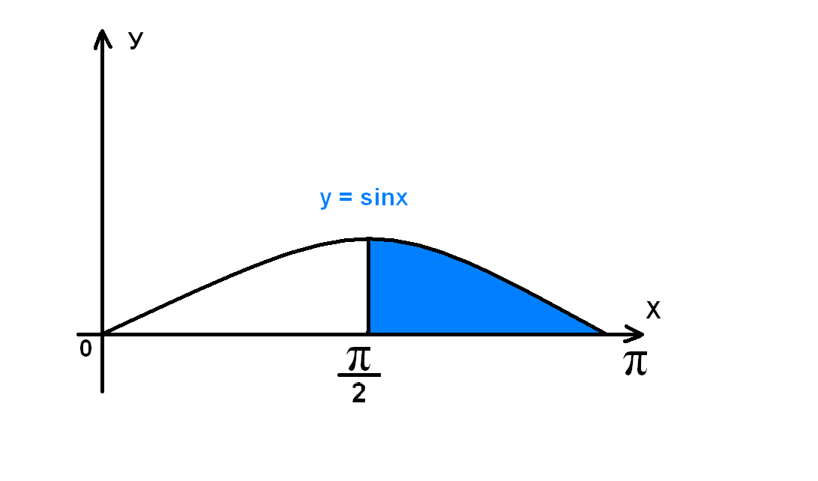

Slide 37
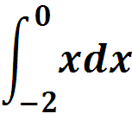

Slide 38
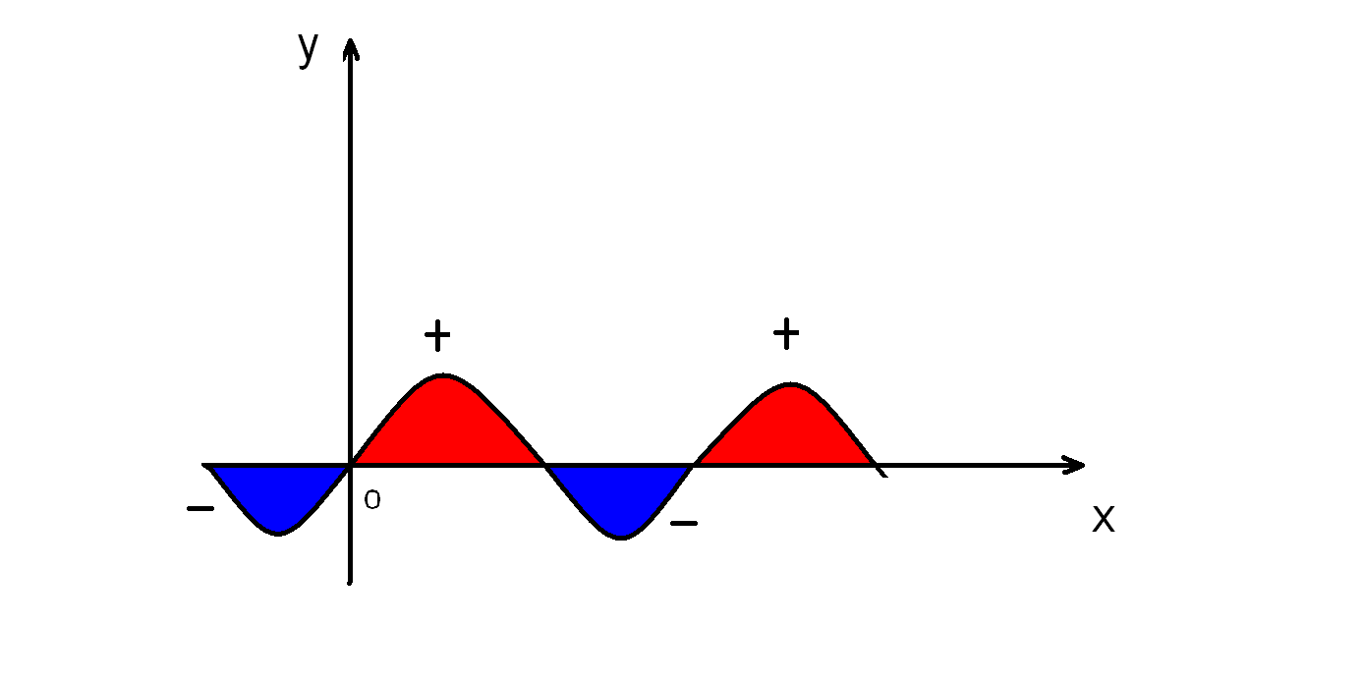

Slide 39
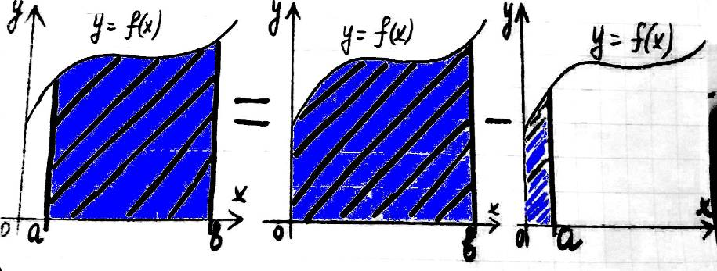

Slide 40
Итоги урока

